Slide 1


Les minerais de transition énergétiques ou minerais critiques sont des ressources naturelles (lithium, cobalt, nickel, cuivre, uranium, terres rares) indispensables à la fabrication des technologies bas-carbone. Ils remplacent les combustibles fossiles dans la production d’énergies renouvelables et jouent un rôle clé dans la décarbonation.

Slide 2


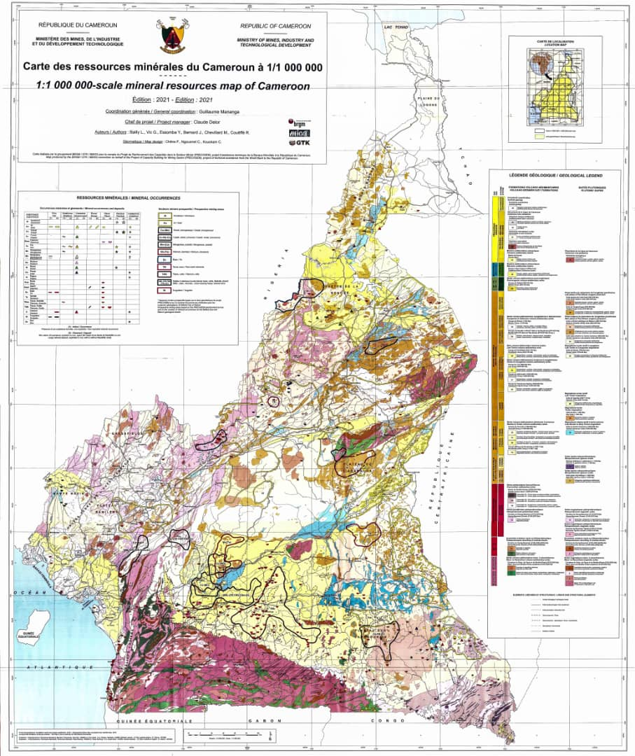
LES RESSOUCES ET INDICES DE MINERAUX CRITIQUES DU CAMEROUN
DEPOTS | INDICES-RESSOURCES ESTIMEES ET LOCALISATION
Bauxite de Minim, Martap, Ngaoundal et Makan | Ressources : 700 MT de bauxite titrant entre 40-50% de Al2O3 ; Tibati, Ngaoundal, Martap et Dir
Bauxite de Fongo-Tongo | Ressources : 46 MT extensibles à 70 MT de bauxite titrant à 47% de Al2O3 ; Fongo-Tongo, Dschang, Mbouda
Cobalt-Nickel-Manganèse de Nkamouna | Réserves : 68 MT ; Lomié
Cobalt- Manganèse | près de Monatélé, de Ntui, de Ngaoundal
Rutile d’Akonolinga | Ressources : 454 000 tonnes ; Akonolinga
Rutile | Près de Mefou et Akono, Mefou et Afamba, Nyong et Kelle, Haute Sanaga, Haut Nyong
Etain | Ressources : 2 MT de cassitérite titrant à 0,42% d’étain Mayo-Darlé
Etain | Près des Monts Wall dans la Benoué, près du Mont Atlantika dans le Faro
Cuivre | Près du Mayo-Rey, du Faro, de Yokadouma, Kribi, la Mvila, Eseka
Uranium | Poli, Lolodorf
Les Terres Rares | dans le Mbam et Inoubou, près d’Akonolinga, dans le Noun, à Nkondjock, près du Faro, Près du Mayo-Rey dans l’Adamaoua

Slide 3


LES MINERAUX CRITIQUES IDENTIFIES
GISEMENTS CONNUS | LOCALISATION | DONNEES
BAUXITE DE MINIM, MARTAP Titulaire: CAMALCO CAMEROON S.A | Région : Adamaoua Départements : Vina et Djérem Arrondissements : Tibati, Ngaoundal et Martap | Réserves : 99,1 MT de bauxite titrant à 51,6% Al2O3 et 2,4% SiO2. Convention minière signée le 30 juillet 2024 ; Permis d’exploitation n°513 délivré par décret n°2024/382 du 02 septembre 2024
BAUXITE DE NGAOUNDAL Titulaire: CAMALCO CAMEROON S.A | Région : Adamaoua Départements : Djérem et Mbere Arrondissements : Ngaoundal et Dir | Réserves : 121,8 MT de bauxite à 41,7% d’alumine et 1% de silice Convention minière en cours de négociation
BAUXITE DE MAKAN Titulaire: CAMALCO CAMEROON S.A | Région : Adamaoua Départements : Vina et Djérem Arrondissements : Tibati, Ngaoundal et Martap | Réserves : 44,6 MT de bauxite à 45,8% d’alumine et 1,7% de silice Convention minière en cours de négociation
COBALT-NICKEL-MANGANESE DE NKAMOUNA/LOMIE | Région : Est Département : Haut Nyong Arrondissement : Lomié | Réserves : 68,132 MT, avec cobalt: 0,26%; nickel: 0,66%; manganèse:1,48%

Slide 4

GISEMENTS CONNUS ET SOUS CONTRAT | LOCALISATION | DONNEES
FER DE KRIBI-LOBE Titulaire : SINOSTEEL CAM S.A | Région : Sud Département : Océan Arrondissements : Campo et Kribi 1er | Convention minière signée le 06 mai 2022; Permis d’exploitation n°154 délivré par décret n°2022/273 du 01 juillet 2022 Réserves : 632 MT Teneur : 33% Cadence de production : 4 MT/an de concentré de fer à 60%
FER D’AKOM II (BIPINDI-GRAND ZAMBI) Titulaire : G-STONES RESOURCES S.A | Région : Sud Département : Océan Arrondissements : Bipindi, Akom II et Lokoundjé | Convention minière signée le 14 novembre 2019 Permis d’exploitation n°223 délivré par décret n°2022/524 du 29 novembre 2022 Ressource : 1,2 milliard de tonnes Réserve estimée : 147 MT Teneur : 30% Cadence de production : 2 MT/an de concentré de fer à 65-68%
FER DE MBALAM Titulaire : CAMEROON MINING COMPANY | Régions : Sud et Est Départements : Haut Nyong et Dja et Lobo Arrondissements : Mintom et Ngoyla | Convention minière signée le 31 mars 2022; Permis d’exploitation n°781 par décret n°2022/395 du 17 août 2022 Ressource : 805,7 MT Teneur : 57,3% Cadence de production : 15 MT/an de DSO
OR DE COLOMINE Titulaire: CODIAS S.A | Région : Est Département : Lom et Djérem Arrondissement : Ngoura | Convention minière signée le 29 novembre 2019 Permis d’exploitation n°394 délivré par Arrêté n°AR000317/A/MINMIDT/SG/DM/SDCM du 14 septembre 2022 Réserves : 485 054 T Qté or métal : 1867,42 Kg Cadence de production : 622 Kg/an
OR DE MBORGUENE Titulaire: CAMINCO S.A | Région : Est Département : Lom et Djérem Arrondissements : Bétaré Oya et Garoua Boulai | Convention minière signée le 14 mars 2025 Permis d’exploitation de la petite mine d’or de Mborguéné délivré par arrêté n°000212/MINMIDT du 18 août 2025 Réserve estimée : 05 MT Teneur : 1,89g/T Quantité or métal : 7554 Kg Cadence de production : 1230 Kg sur les oxydés et 552 Kg sur les sulfurés

Slide 5
GISEMENTS CONNUS ET EN COURS DE NEGOCIATION | LOCALISATION | DONNEES
FER DE NTEM Titulaire : CAMINEX S.A | Région : Sud Département : Océan Arrondissement : Akom II | Réserves : 96,9 MT Teneur : 34,9% Les réserves inférées supplémentaires sont de 79 MT avec une teneur en fer de 35%. Cadence de production : 9,6 MT/an à 34,9% pour produire 4 MT/an de concentré de fer (magnétite) d’une teneur d’au moins 68%
FER DE DJOUM III Titulaire : CAMINEX S.A | Région : Sud Département : Dja et Lobo Arrondissement : Djoum | Réserves : 600 MT et un chapeau de Direct Shipping Ore (DSO) de 22 MT Teneur : 32,6% Cadence de production : 30 MT/an à 32,6% pour produire 10,5 MT/an de concentré de fer (magnétite) d’une teneur d’au moins 66%
FER DE NGOVAYANG Titulaire : CAMINA S.A | Région : Sud Département : Océan Arrondissement : Lolodorf | Réserves : 150 MT de magnétite à Melombo Est Teneur : 69,30% Cadence de production : 5 à 6 MTPA à la phase 1 et 12 à 18 MTPA à la phase 2
OR DE BIBEMI Titulaire : ORIOLE S.A | Région : Nord Département : Benoué Arrondissement : Bibémi | Réserves : 100.000 onces soit 2.834,95 Kg teneur : 2,30g/t Cadence de production : 10.000 onces soit 283,5 Kg par an taux de récupération prévue à 85%

